Slide 1
一些好题
SD_le

Slide 2
AtCoder Grand Contest 004 C - AND Grid
给出一张有紫色点的网格，构造一张红点网格和一张蓝点网格，使红蓝点的交集为紫色点。
保证网格四周没有紫色点。
500*500

Slide 3
奇数行涂成红色，偶数行涂成蓝色。
第一列涂成红色，最后一列涂成蓝色。
很容易满足条件

Slide 4
UER#5 万圣节的序列
有n个数ai，将其重排列，使得长度大于等于3的等差子序列数量最少。
例如1,2,3,3有2个长度为3的等差子序列。
n<=500，ai<=10^9。

Slide 5
可以构造出一种方案，使得不存在长度大于等于3的且不完全相同的子序列。
对于一个区间[l,r]，我们将奇数全扔到左边，偶数全扔到右边，然后将每个数都整除2。两边又都是子问题。
时间复杂度n*lgmax{ai}。

Slide 6
TC 603 LEVEL 3
有两个长为n的数组A,B，你可以任意排列A，B，使得新生成的数组C的众数出现次数最多。C[i]=A[i]+B[i]
数据范围：n,A[i],B[i]<=100000，3s

Slide 7
记suma[i]为A中i出现的次数，sumb[i]为B中i出现的次数
枚举众数，若为k
ans[k]=sum{min(suma[i],sumb[k-i])}
ans[k]=sum{[suma[i]>=x]*[sumb[k-i]>=x],x>=0}
当x比较小的时候用FFT，否则暴力
阀值取L=10
时间复杂度O((n/L)^2+L*nlogn)
对于0和1的卷积 * min 操作 本质是 一样的。 因此可以通过FFT加速

Slide 8
LIS问题
设一个数的LIS为该数各位拆开来后的最长上升子序列。例如1324的LIS为3。
求l~r中LIS为k的数的个数。
1<=l<=r<=10^18。

Slide 9
考虑一个数怎么dp出它的lis。
dp[i]表示当前以i这个数结尾的最长上升子序列。
那么从前往后枚举每一位，当枚举到数字x，有dp[x]=max{dp[x],dp[0..x-1]+1}。
这个东西大概叫dp套dp
令g[i][j]表示当前到前i位，当前dp的状态是j的方案总数。
枚举第i+1的数是O(10)的，更新j是O(1)的，j共有10^10种可能。
时间复杂度为18*10^10*10。
将dp[i]的定义改成以0~i结尾时的最长上升子序列，发现性质
dp[i]>=dp[i-1],dp[i]<=dp[i-1]+1
状态变为2^10

Slide 10
BZOJ3864
给定一个只含有‘ACTG’字符串S，求有多少长度为n的只含有‘ACTG’的字符串T，使得T和S的最长公共子序列是i。(0<=i<=|S|)
S<=15,n<=1000。

Slide 11
考虑简单的LCS应该怎么求，dp[i][j]=max(dp[i-1][j],dp[i][j-1])或者dp[i-1][j-1]+1。 (a[i]=b[j])
但现在我们不知道b具体的值是多少，于是枚举j，把dp[i][j]表示进状态里，也就是开15维数组。
但事实上，dp[i+1][j]与dp[i][j]的差一定是0~1，因此我们可以用一个二进制来表示这个状态。
枚举bj的字母，转移就可以了。

Slide 12
石子合并
给定n堆石子，第i堆石子有ai颗。
每次可以将其中连续的x堆合并起来(x∈[L,R])，代价为它们的石子总和。
问最终要将这n堆合并成1堆的最少代价。
n<=50。

Slide 13
令dp[i][j]表示要将i~j堆合并起来的最少代价。
计算这个dp值也需要一次dp。
令dp2[x][y]表示当前到第x堆石子，总共已经有了y堆石子，枚举z，则可以用dp2[x][y]+dp[x+1][z]来更新dp2[z][y+1]。
最终dp2[j][t] (L<=t<=R)的最小值就是dp[i][j]的值。
时间复杂度为n^5，可以优化到n^4。

Slide 14
hdu5727
有2n个珠子，其中n个阳属性，n个阴属性。阴阳相间串成一个环。存在m对(i,j)，表示编号为i的阴属性和编号为j的阳属性相邻会使得阳属性的珠子褪色。
问至少多少阳属性的珠子会褪色。
n<=9,m<=81。

Slide 15
枚举阴属性珠子的全排列。对于每个位置，我们能知道每个阳珠子相应的权值，跑二分图最大匹配即可。

Slide 16
CF193D
给定长度为n的排列p，求存在多少对[L,R]，将p中标记值为L,L+1,…,R的值，使得被标记的元素组成的区间个数<=2。
100000

Slide 17
考虑固定R，维护所有L对应的区间个数。
显然存在至多3段L，其对应的区间个数会+1，或者不变，或者-1。
问题转换为如下问题：
支持区间+1或者区间-1，求存在多少位置的值<=2。
因为更新之后仍然是正整数，于是可以直接用线段树维护最小，次小，以及个数就可以了。

Slide 18
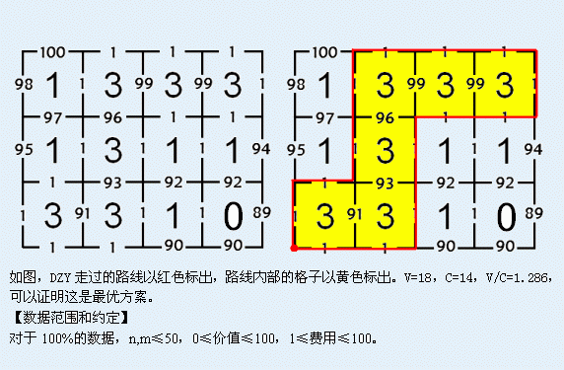
BZOJ3232
如图，找一个联通块，使得格子里的点的和除以边上的和最大。

Slide 19
分数规划显然。
对于连续两个格子，若一个选一个不选，则要花费公共边的代价。
最优解显然不可能有多个环，跑最小割即可。

Slide 20
斯坦纳树
斯坦纳树问题是组合优化问题，与最小生成树相似，是最短网络的一种。
最小生成树是在给定的点集和边中寻求最短网络使所有点连通。
而最小斯坦纳树允许在给定点外增加额外的点，使生成的最短网络开销最小。

Slide 21
bzoj 2595: [Wc2008]游览计划
裸题

Slide 22
应该都写过吧
dp[i][j]表示当前在点i，包含的子集至少为j的最小代价
dp[ i ][ j ]=min{ dp[ i ][ j ]，dp[ i ][ k ]+dp[ i ][ l ] }，其中k和l是对j的一个子集划分。
dp[ i ][ j ]=min{ dp[ i ][ j ]，dp[ i' ][ j ]+w[ i ][ i' ] }，其中i和i'之间有边相连，利用spfa 进行松弛。

Slide 23
Bzoj 3205 [apio2013]机器人
给定一张地图，一些地方有障碍物，有k<=9个机器人，可以一推到底，遇到转向器会转向，两个编号相邻的机器人可以合并，求最少推多少次可以全部合并
w ≤ 500 且 h ≤ 500

Slide 24
令f[l][r][i][j]表示在点(i,j)将编号在[l,r]区间内的机器人全部合并的最小推动次数
dp方程：
f[l][r][i][j]=min{f[l][r][i’][j’]+1} ( (i’,j’)->(i,j) )
f[l][r][i][j]=min(f[l][temp][i][j]+f[temp+1][r][i][j]) (l<=temp<r)
我们首先用搜索出每个点向四个方向推动后会到哪(会有环)

Slide 25
Spfa时需要用一个优化
类似蚯蚓那题，维护两个队列，第一个队列是我们把所有源点按距离排序后的数组，第二个队列相当于bfs时的队列，每次取出两个队头中较小的扩展
复杂度为源点个数*log+点数

Slide 26
THUSC2017的一道题
一个网格图，每个点一个权值和一个颜色，要求选出一个四连通子图使得至少包含k种颜色权值和最小。
k很小(<=7?),颜色数c稍大,（C(c,k)*其他）的复杂度过不了

Slide 27
把所有颜色随机分成k份，跑斯坦纳树

Slide 28
atcoder XOR Tree
每个边有个权值
每次操作把树上的一条路径异或上随便一个值。
最少几次能把所有边都变为0
权值<=15
100000

Slide 29
我们把边权换成点权，每个点的权值为与这个点相连的所有边的边权的异或和。
每次修改相当于两个点异或一个值
显然可以贪心的先把所有权值相同的两个点变为0
然后剩最多16个点,状压dp

Slide 30
Bzoj 4770图样
第i个国家有一个权值Ai，修建连接第i个国家到第j个国家的铁路，需要付出Ai xor Aj（xor表示按位异或）的代价，长者希望代价总和尽量小（也就是选择一个最小生成树）。但是在长者以前，没人去过西方，所以不知道每个国家的权值。但是我们知道每个国家的权值都是一个在0到2^m-1之间的随机整数，长者希望知道他所需要付出的代价的期望。
n<=50,m<=8

Slide 31
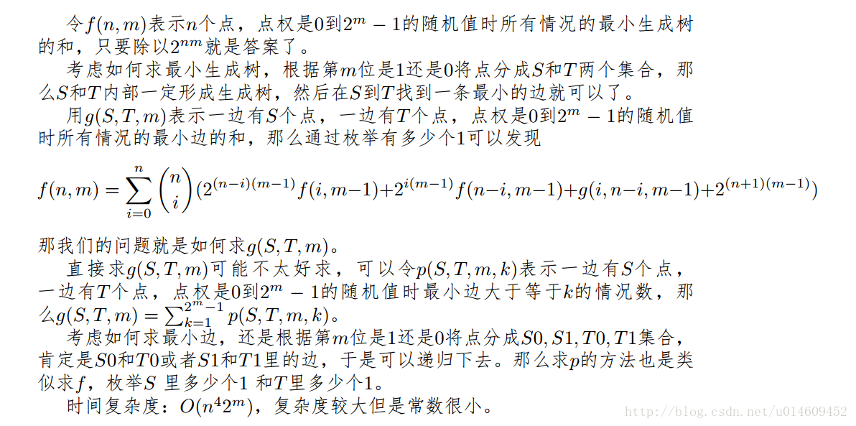

Slide 32
AGC018F. Two Trees
给出两棵树，要求给两棵树上相同编号的点赋值，使得每个点的子树权值和的绝对值为１

Slide 33
首先我们可以直接根据每个点的儿子个数来确定这个点权值的奇偶性，两棵树矛盾则无解
考虑欧拉回路，在原树上的边不变，如果i的点权是奇数那么i向i+n连一条边，新建一个点，把两个根连起来，最后如果是i到i+n的边则val[i]=1，否则为-1(不存在则为0)，因为肯定会多出去一条，所以每个子树的权值和为1

